Slide 1

Chào mừng quý thầy cô và các em đến với tiết học Địa lí 9

Slide 2

KHỞI ĐỘNG

Slide 3
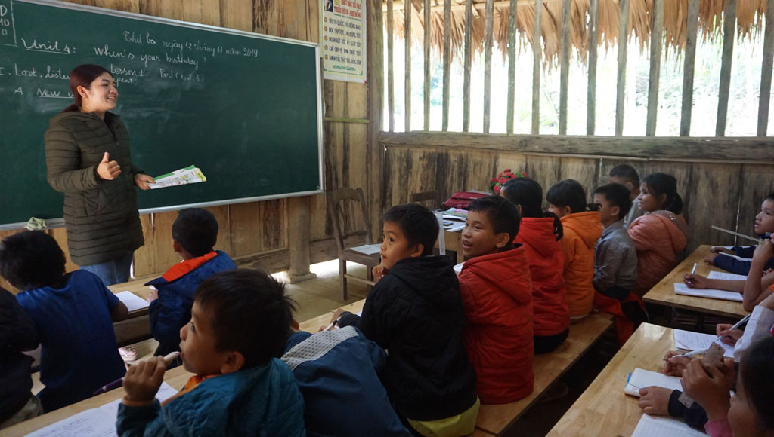

Em hãy nêu suy nghĩ của mình qua những bức ảnh này?

Slide 4


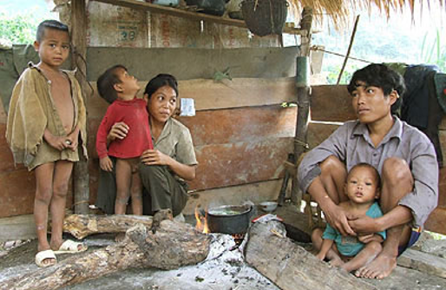

Slide 5
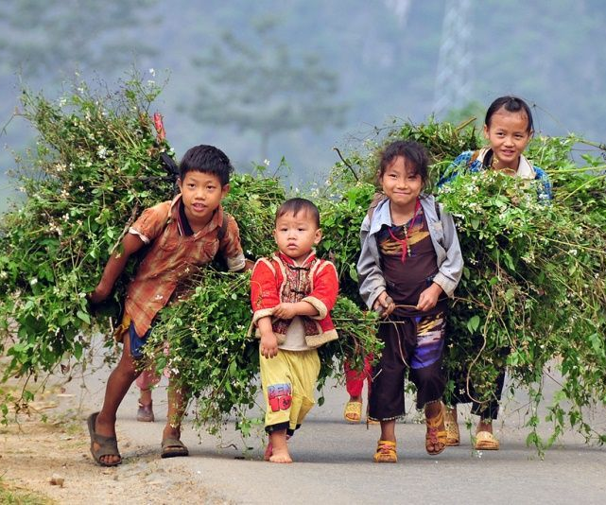

Notes:
Mức thu nhập khác nhau dẫn đến chất lượng cuộc sống có sự chênh lệch giữa các vùng, miền; giữa thành thị và nông thôn, giữa các tầng lớp dân cư trong xã hội

Slide 6

BÀI 3. THỰC HÀNH: TÌM HIỂU VẤN ĐỀ VIỆC LÀM Ở ĐỊA PHƯƠNG
VÀ PHÂN HOÁ THU NHẬP THEO VÙNG

Slide 7
NỘI DUNG BÀI THỰC HÀNH
Nhiệm vụ 1: Báo cáo vấn đề việc làm tại địa phương
Nhiệm vụ 2: Nhận xét sự phân hóa thu nhập theo vùng ở nước ta

Slide 8





Slide 9
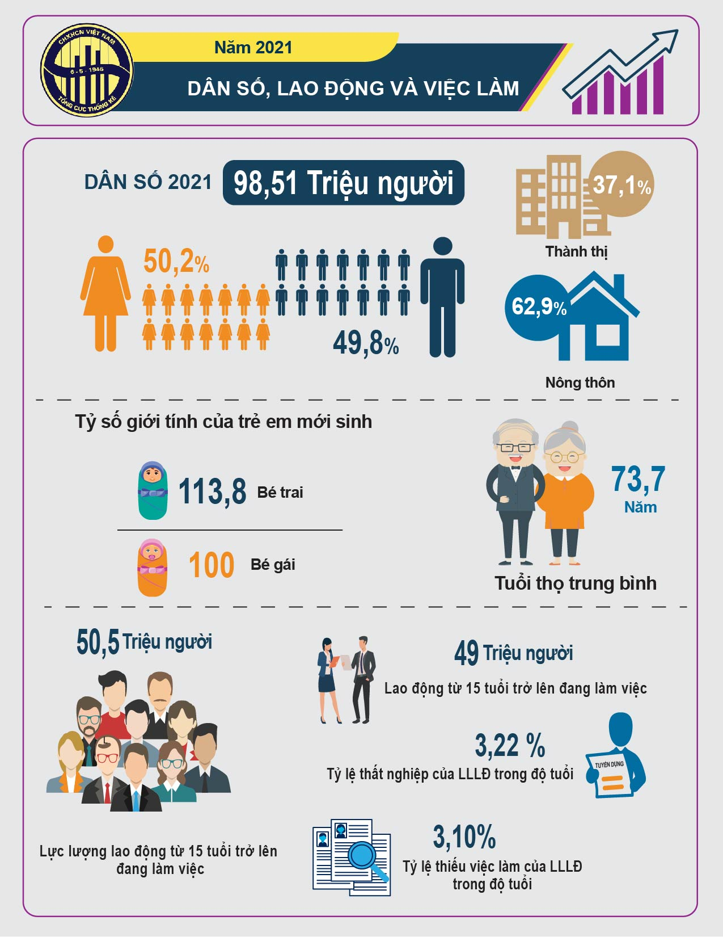
- Nước ta có lực lượng lao động dồi dào, với 50,6 triệu người (năm 2021). Số lao động có việc làm trong độ tuổi lao động là 49 triệu người, trong đó:
+ Số lao động có việc làm trong độ tuổi lao động ở thành thị là 17,7 triệu người.
+ Số lao động có việc làm trong độ tuổi lao động ở nông thôn là 31,3 triệu người.
- Năm 2021, nước ta có 1,6 triệu người thất nghiệp, tỉ lệ thất nghiệp là 3,2%. Trong đó, tỉ lệ thất nghiệp ở thành thị là 4,3%, ở nông thôn là 2,5%.

Slide 10
Nước ta có dân số đông, cơ cấu dân số trẻ nên nguồn lao động dồi dào. Nền kinh tế hiện nay còn chưa phát triển=> Tỉ lệ lao động thiếu việc làm ở nông thôn và thất nghiệp ở khu vực thành thị tương đối cao.
=> Nếu như người lao động không có việc làm thì sẽ không có thu nhập. Việc này sẽ trở thành gánh nặng cho gia đình và xã hội, ảnh hưởng đến việc nâng cao chất lượng cuộc sống. Ngoài ra, còn dễ xảy ra các vấn đề xã hội phức tạp.

Slide 11

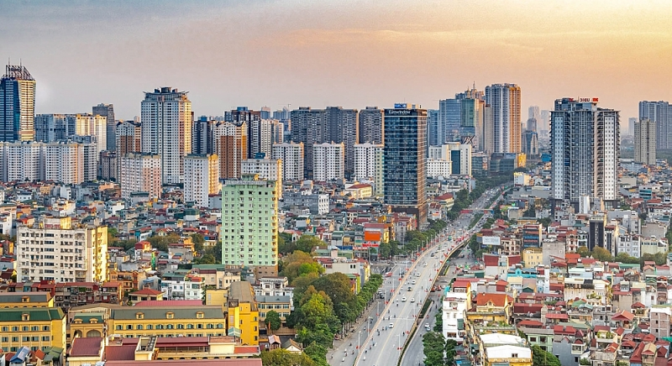
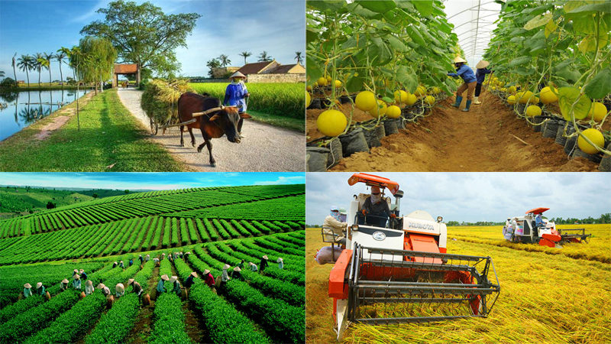
EM CÓ BIẾT!
Tỉ lệ thất nghiệp của khu vực thành thị cao do tập trung dân cư đông đúc, mật độ dân số cao nên nguồn lao động dồi dào, dân cư nông thôn di chuyển ra thành thị tìm kiếm việc làm ngày càng lớn gây áp lực thêm về vấn đề giải quyết việc làm ở thành thị.
Ở nông thôn, lực lượng lao động nhiều. Tính chất mùa vụ trong sản xuất nông nghiệp làm cho tình trạng thiếu việc làm diễn ra thường xuyên.

Slide 12
GIẢI PHÁP
+ Hoàn thiện chính sách, pháp luật về lao động nhằm khuyến khích, hỗ trợ, huy động mọi nguồn lực đầu tư tạo việc làm.
+ Đẩy mạnh đào tạo, dạy nghề nâng cao chất lượng lao động.
+ Phát triển hệ thống tư vấn, thông tin về thị trường lao động, việc làm.
+ Xây dựng và thực hiện tốt hệ thống bảo hiểm xã hội, bảo hiểm thất nghiệp, hỗ trợ tích cực để người mất việc sớm trở lại làm việc.
+ Đẩy mạnh hợp tác quốc tế về lao động.

Slide 13
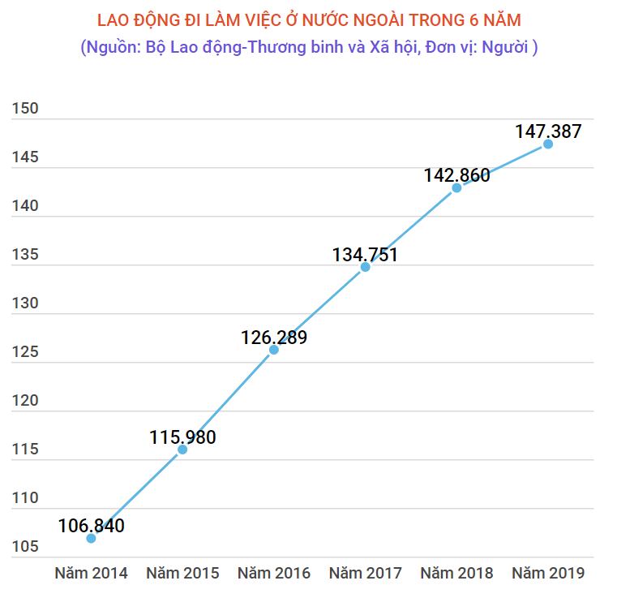
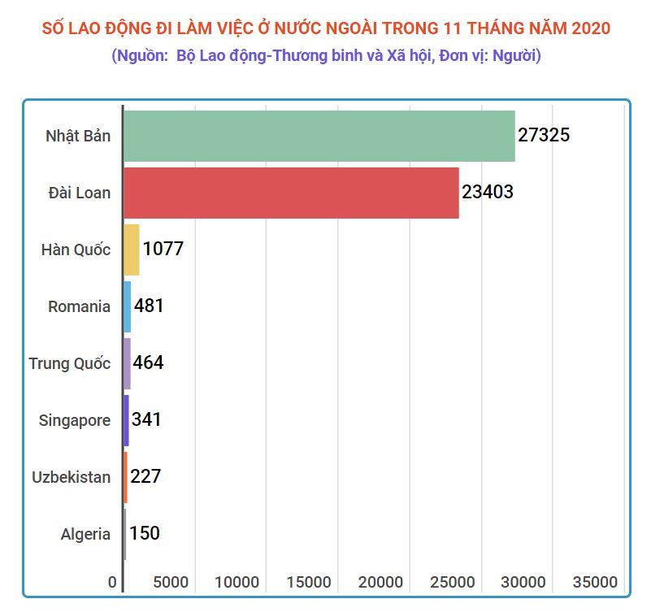


Slide 14



BÁO CÁO VẤN ĐỀ VIỆC LÀM TẠI ĐỊA PHƯƠNG
Hoạt động
NHÓM
- Nhiệm vụ: Quan sát thực tế, phỏng vấn người dân, tìm kiếm số liệu, chụp ảnh… về vấn đề lao động, việc làm ở địa phương theo cấu trúc
+ Thực trạng thất nghiệp, thiếu việc làm tại địa phương
+ Một số giải pháp giải quyết vấn đề việc làm ở địa phương.
+ Ý nghĩa của việc giải quyết vấn đề việc làm ở địa phương.
- Hình thức báo cáo: HS tự chọn hình thức trình bày: bài viết, bài trình chiếu, sách vở, tờ báo…
Viết báo cáo
Tìm hiểu tại địa phương

Slide 15

BÁO CÁO SẢN PHẨM

Slide 16
Nhận xét sự phân hóa thu nhập theo vùng
MỨC CHÊNH LỆCH THU NHẬP BÌNH QUÂN ĐẦU NGƯỜI MỘT THÁNG (GIÁ HIỆN HÀNH) PHÂN THEO VÙNG Ở NƯỚC TA NĂM 2010 VÀ NĂM 2021
(Đơn vị: nghìn đồng)
XẾP HẠNG THU NHẬP BÌNH QUÂN ĐẦU NGƯỜI MỘT THÁNG (GIÁ HIỆN HÀNH) PHÂN THEO VÙNG Ở NƯỚC TA NĂM 2010 VÀ NĂM 2021
(Đơn vị: nghìn đồng)
 | 2010 | 2021 | Mức chênh lệch thu nhập bình quân đầu người sau 11 năm theo vùng
TDMNBB | 905 | 2838 | ?
ĐBSH | 1580 | 5026 | ?
BTB và DHMT | 1018 | 3493 | ?
Tây Nguyên | 1088 | 2856 | ?
ĐNB | 2304 | 5794 | ?
ĐBSCL | 1247 | 3713 | ?
Mức chênh lệch giữa vùng có thu nhập cao nhất và thấp nhất | ? | ?
Năm Vùng | 2010 | Thứ hạng | 2021 | Thứ hạng
TDMNBB | 905 |  | 2838
ĐBSH | 1580 |  | 5026
BTB và DHMT | 1018 |  | 3493
Tây Nguyên | 1088 |  | 2856
ĐNB | 2304 |  | 5794
ĐBSCL | 1247 |  | 3713

Slide 17
Nhận xét sự phân hóa thu nhập theo vùng
MỨC CHÊNH LỆCH THU NHẬP BÌNH QUÂN ĐẦU NGƯỜI MỘT THÁNG (GIÁ HIỆN HÀNH) PHÂN THEO VÙNG Ở NƯỚC TA NĂM 2010 VÀ NĂM 2021
(Đơn vị: nghìn đồng)
XẾP HẠNG THU NHẬP BÌNH QUÂN ĐẦU NGƯỜI MỘT THÁNG (GIÁ HIỆN HÀNH) PHÂN THEO VÙNG Ở NƯỚC TA NĂM 2010 VÀ NĂM 2021
(Đơn vị: nghìn đồng)
 | 2010 | 2021 | Mức chênh lệch thu nhập bình quân đầu người sau 11 năm theo vùng
TDMNBB | 905 | 2838
ĐBSH | 1580 | 5026
BTB và DHMT | 1018 | 3493
Tây Nguyên | 1088 | 2856
ĐNB | 2304 | 5794
ĐBSCL | 1247 | 3713
Mức chênh lệch giữa vùng có thu nhập cao nhất và thấp nhất
Năm Vùng | 2010 | Thứ hạng | 2021 | Thứ hạng
TDMNBB | 905 | 6 | 2838 | 6
ĐBSH | 1580 | 2 | 5026 | 2
BTB và DHMT | 1018 | 5 | 3493 | 4
Tây Nguyên | 1088 | 4 | 2856 | 5
ĐNB | 2304 | 1 | 5794 | 1
ĐBSCL | 1247 | 3 | 3713 | 3
1933
3446
2475
1768
3490
2466
1399
2956

Slide 18
Nhận xét sự phân hóa thu nhập theo vùng
MỨC CHÊNH LỆCH THU NHẬP BÌNH QUÂN ĐẦU NGƯỜI MỘT THÁNG (GIÁ HIỆN HÀNH) PHÂN THEO VÙNG Ở NƯỚC TA NĂM 2010 VÀ NĂM 2021
(Đơn vị: nghìn đồng)
KẾT LUẬN
- Thu nhập bình quân đầu người 1 tháng ở nước ta ở mức (cao/thấp)………...
- Thu nhập bình quân đầu người 1 tháng ở nước ta (đồng đều, chênh lệch)………..
- Mức trung bình thu nhập bình quân đầu người 1 tháng ở nước ta (tăng/giảm)…….
- Mức độ chênh lệch thu nhập bình quân đầu người 1 tháng giữa các địa phương (tăng lên/giảm xuống)………….
- Vùng………………... Có mức thu nhập bình quân đầu người 1 tháng tăng nhanh nhất
 | 2010 | 2021 | Mức chênh lệch thu nhập bình quân đầu người sau 11 năm theo vùng
TDMNBB | 905 | 2838
ĐBSH | 1580 | 5026
BTB và DHMT | 1018 | 3493
Tây Nguyên | 1088 | 2856
ĐNB | 2304 | 5794
ĐBSCL | 1247 | 3713
Mức chênh lệch giữa vùng có thu nhập cao nhất và thấp nhất
thấp
chênh lệch
1933
tăng
3446
2475
1768
3490
tăng lên
2466
Đông Nam Bộ
1399
2956

Slide 19
Nhận xét sự phân hóa thu nhập theo vùng
XẾP HẠNG THU NHẬP BÌNH QUÂN ĐẦU NGƯỜI MỘT THÁNG (GIÁ HIỆN HÀNH) PHÂN THEO VÙNG Ở NƯỚC TA NĂM 2010 VÀ NĂM 2021
(Đơn vị: nghìn đồng)
KẾT LUẬN
Năm Vùng | 2010 | Thứ hạng | 2021 | Thứ hạng
TDMNBB | 905 | 6 | 2838 | 6
ĐBSH | 1580 | 2 | 5026 | 2
BTB và DHMT | 1018 | 5 | 3493 | 4
Tây Nguyên | 1088 | 4 | 2856 | 5
ĐNB | 2304 | 1 | 5794 | 1
ĐBSCL | 1247 | 3 | 3713 | 3
- Vùng………………..có mức thu nhập bình quân đầu người một tháng cao nhất nước ta.
- Vùng……………………………. có thu nhập bình quân đầu người một tháng thấp nhất nước ta
Đông Nam Bộ
Trung du và miền núi Bắc Bộ

Slide 20
=> Các vùng có sự chênh lệch về thu nhập do điều kiện tự nhiên, kinh tế – xã hội, tình hình kinh tế, thu hút đầu tư, vị trí địa lí,...

Slide 21

PHIẾU ĐÁNH GIÁ
Nội dung đánh giá | Điểm tối đa | Điểm đạt được
Xác định được chính xác vấn đề việc làm tại địa phương | 2
Nêu đúng thực trạng, có số liệu chứng minh rõ ràng | 5
Đề xuất biện pháp hợp lí, có lí giải tại sao | 2
Nêu được ý nghĩa cả việc giải quyết việc làm | 1
Đánh giá chung | 10 | Tổng:

Slide 22



LUYỆN TẬP
Em hãy nêu các biện pháp để giải quyết vấn đề việc làm ở nước ta

Slide 23


VẬN DỤNG
Tìm hiểu mức thu nhập bình quân đầu người 1 tháng của gia đình mình. So sánh với mức thu nhập trung bình của cả nước và của vùng nơi em sinh sống.

Slide 24


